Slide 1


Написание научной статьи для журналов Scopus и Web of science
КГТУ им. И. Раззакова
доц. Дегембаева Н.К.
ДНИ КГТУ им И. Раззакова
17 октября 2023 г.

Slide 2
Outline
Планирование написания научной статьи
Подбор журнала для публикации
Структура научной статьи
Написание чернового варианта
Редактирование

Slide 3
Планирование написания научной статьи
Важные идеи, которые приходят вам в голову запланированной научной статьи
Ответьте на вопросы:
Какова тема статьи?
Почему эта тема важна?
Кто будет читать?
Какую пользу принесет вами написанная статья?
Какова цель и задачи?

Slide 4
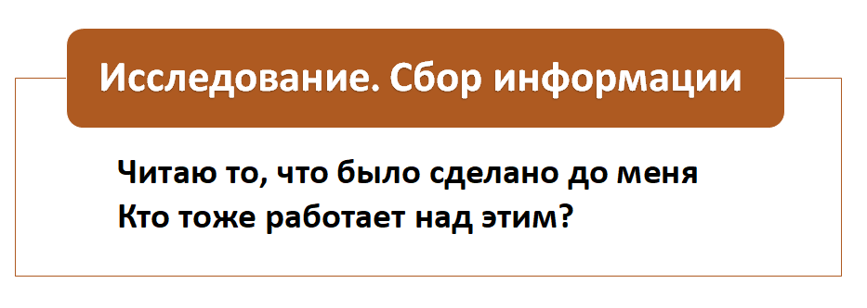

Slide 5
Подумайте контекст и структуру/свои идеи в разделы:
- «Методы» (для чего пишется ваша статья, какие данные у вас имеются, как их собирать, вариация данных, информация о программе “статистики” и t-тест),
- «Результаты» Каковы основные результаты?
- «Введение» Почему эта область исследования важна? Что уже известно.
- «Обсуждение – выдвигаемой научной гипотезы»
- «Заключение – основные результаты и рекомендации».

Slide 6
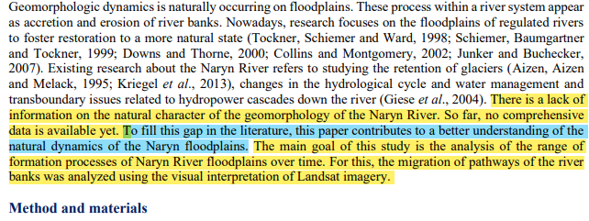
Важно также ответить на вопросы:
Какой пробел Вы восполняете вашими исследованиями?
Какой ваш вклад?
Как сформулировать гипотезу?

Slide 7
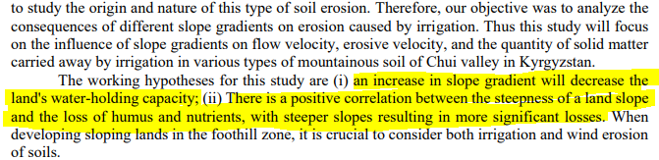

Slide 8
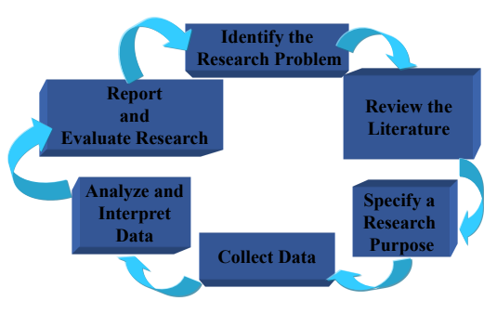

Slide 9
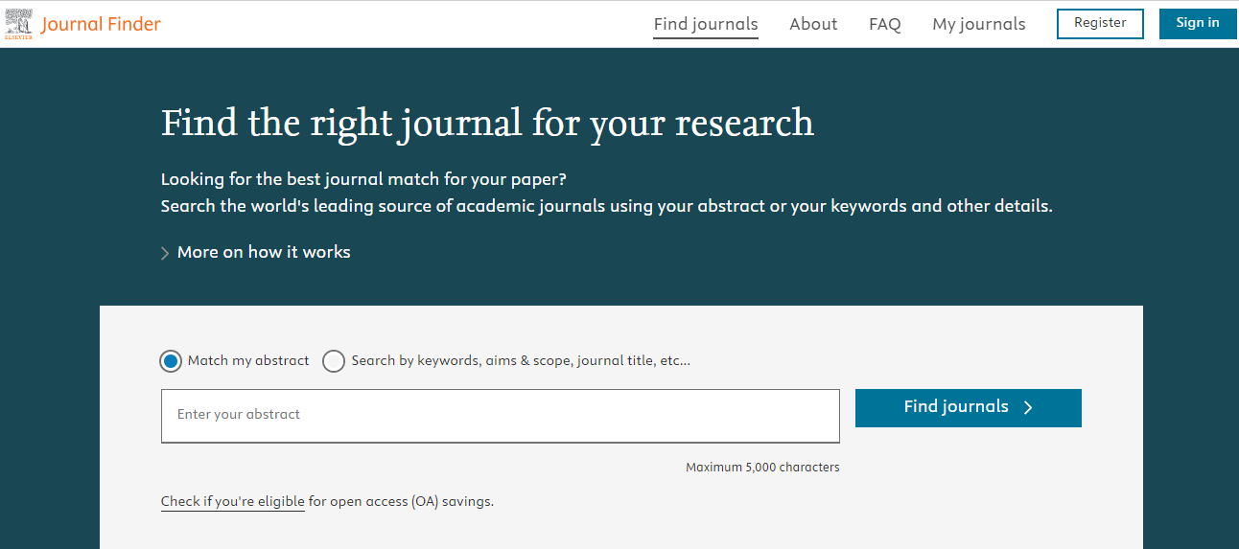
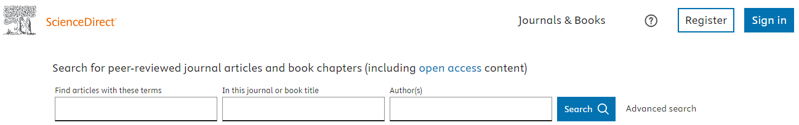
Поиск журнала

Slide 10
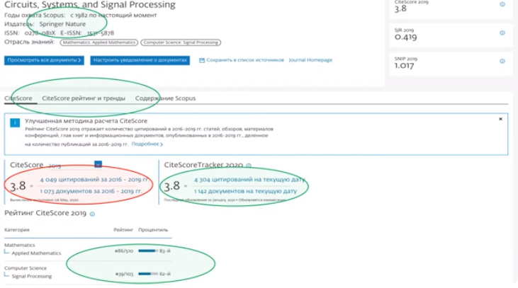
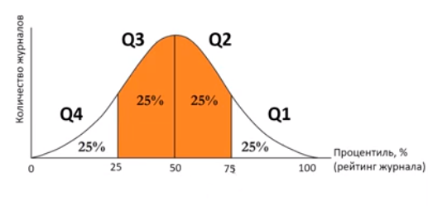

Slide 11
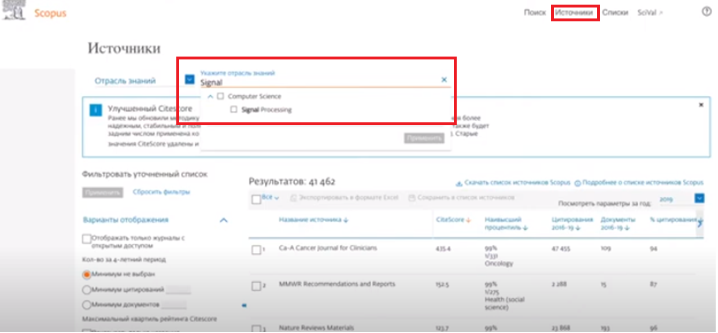

Slide 12
Алгоритм подбора журнала для публикации
Зайдите на сайт журнала – www.scimago.com
Выберите журнал
Узнайте цели и задачи журнала
Посмотрите подходит ли этот журнал Вам
Выберете тип статьи для публикации
Посмотрите недавние статьи
Проверьте на сайте Скопус год охвата журнала

Slide 13
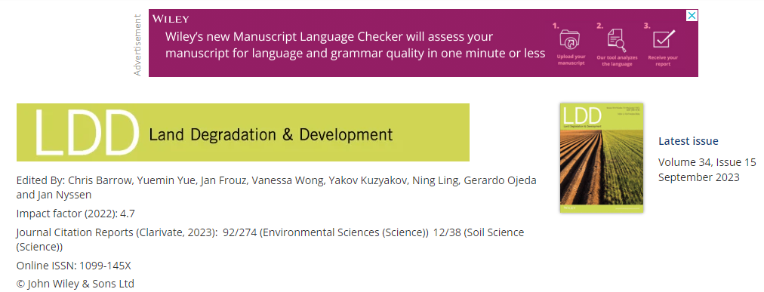


Slide 14
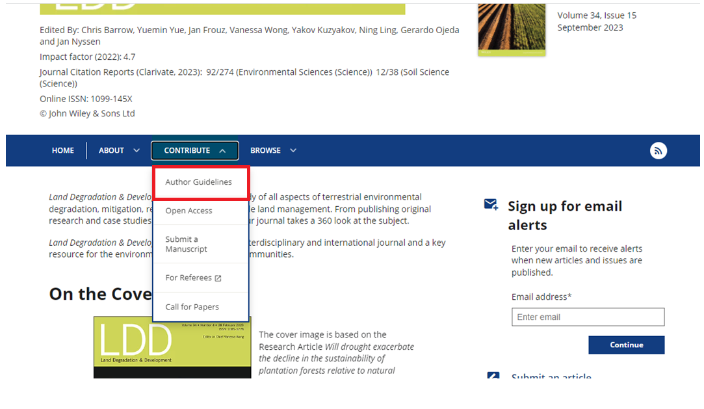

Slide 15
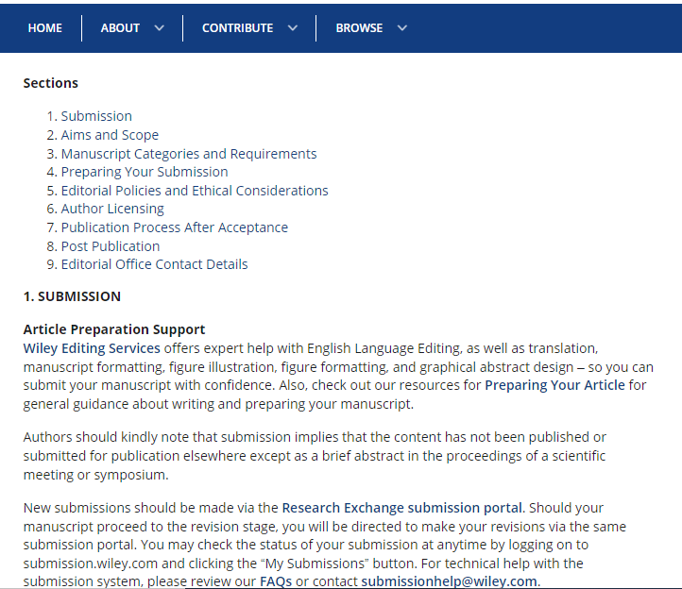
Guide for author

Slide 16
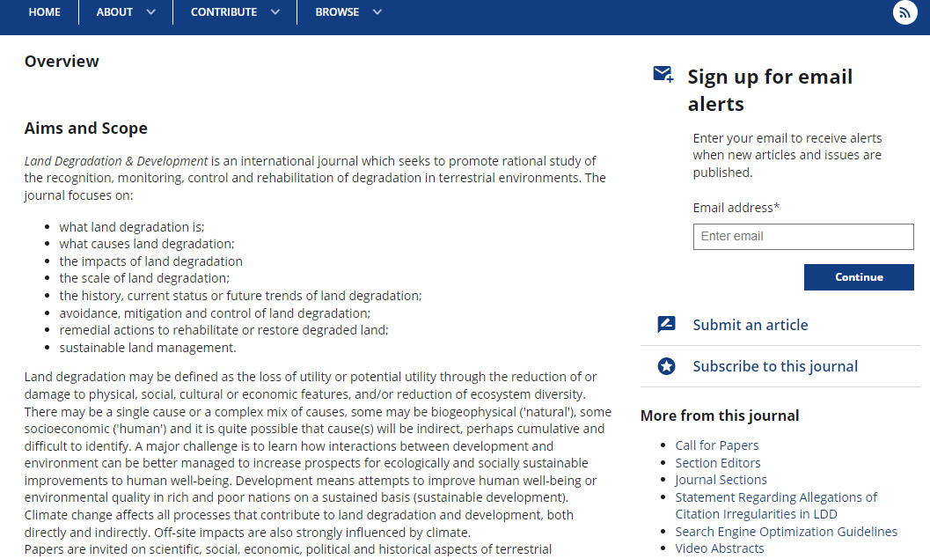

Slide 17
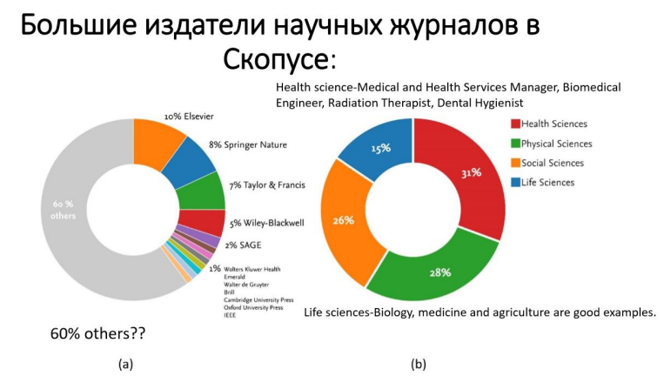

Slide 18
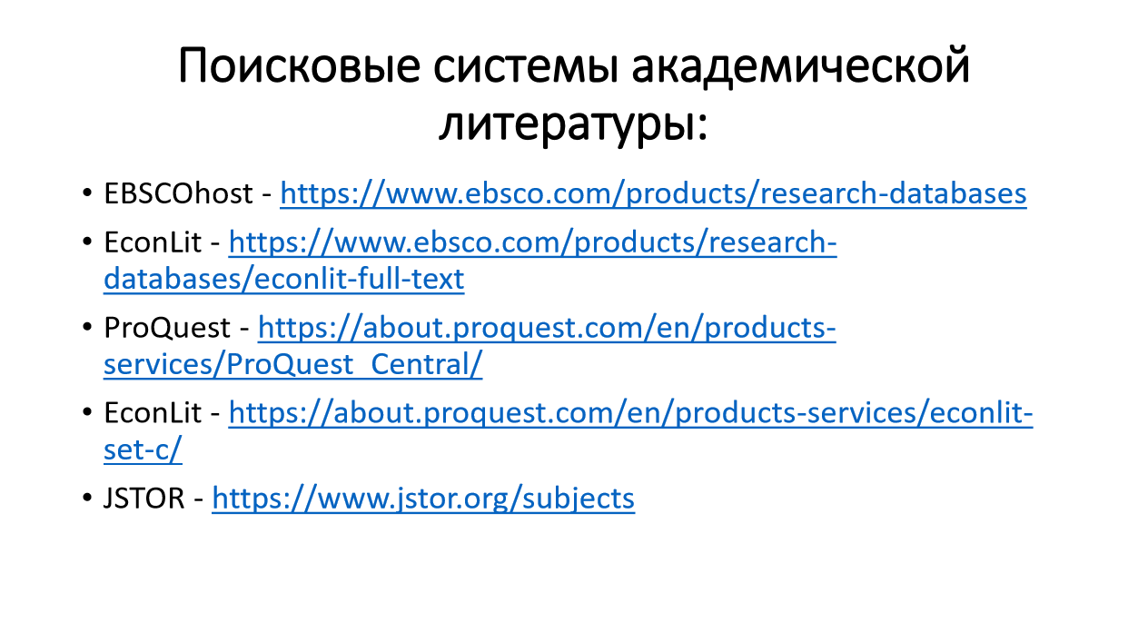

Slide 19
Scopus
scimago journal search
Sci-hub
ResearchHub
Research Gate
Проверить на сайте Скопус – год обхвата журнала

Slide 20
На что мы должны обратить внимание?
Проверьте, журнал :
  https://thinkchecksubmit.org/
Посмотрите на другие статьи
  Сравнимы ли они по области исследования и [потенциальному] влиянию?
Посмотрите на редакторскую коллегию
  Это известные ученные?
Какой вид доступа у журнала (открытый Open Access/ по подписке)?

Slide 21
Структура научной статьи
Заголовок/Название
Аннотация
Ключевые слова
Введение - обзор литературы или теоретические предпосылки/методология.
Методология - процедура, эксперименты, опыты, моделирование, материалы и методы или модель.
Результаты
Обсуждение
Выводы
Благодарности (Acknowledgements)
Литература.

Slide 22
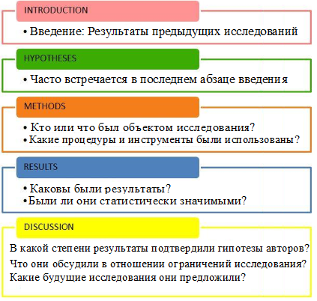
IMRAD

Slide 23
Научные статьи подразделяются:
Научно-теоретические статьи – автор отбирает несколько теоретических источников информации, имеющих непосредственное отношение к данной проблеме, анализирует их, сравнивает и сопоставляет содержащуюся в них научную информацию и делает определенные выводы.
Эмпирические или научно-практические статьи – статья пишется на основе данных, собранных в ходе оригинальных экспериментов или наблюдений. Они относятся к первичной литературе.
Обзорные статьи систематизируют и представляют информацию об исследованиях и достижениях ученых в решении какой-то проблемы.

Slide 24
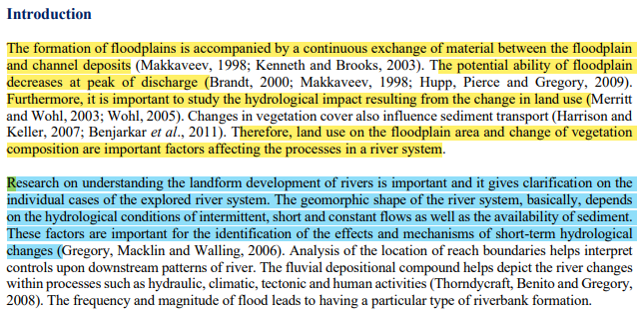
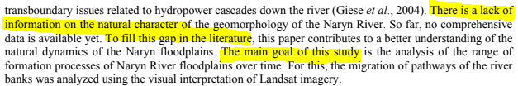
Во ведении объясните проблему и опишите ваше решение

Slide 25

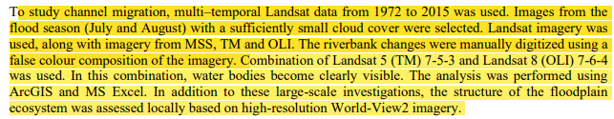
В разделе методы:
1. Опишите, как изучалась проблема,
2. Включите подробную информацию
3. Определите используемое оборудование и материалы
4. Используйте надлежащие обозначения, включая формулы

Slide 26
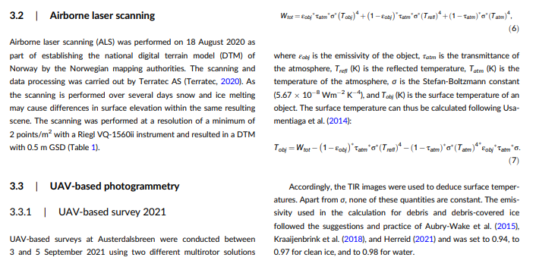

Slide 27
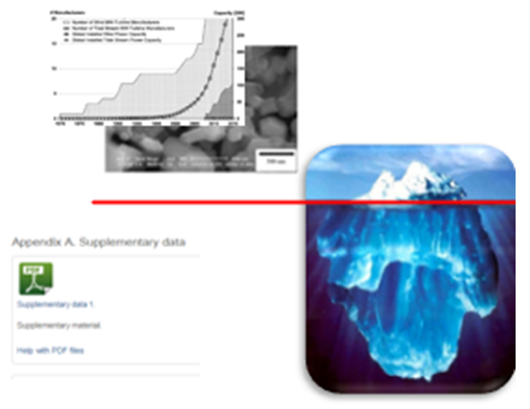
Включайте только данные первостепенной
важности, т.е. основные и неожиданные
результаты (используйте дополнительные данные
для данных второстепенной важности
Используйте подзаголовки, чтобы
объединить результаты одного типа
и избежать дублирования
Используйте рисунки и таблицы
для эффективности и ясности
Предоставьте статистический анализ

Slide 28
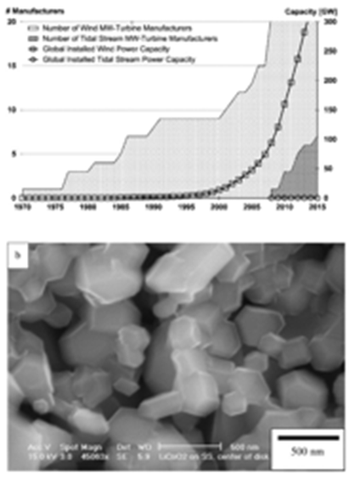
Подписи и легенды должны
быть понятными
Больше визуализации и
не пустого пространства
Используйте цвет только
при необходимости

Slide 29
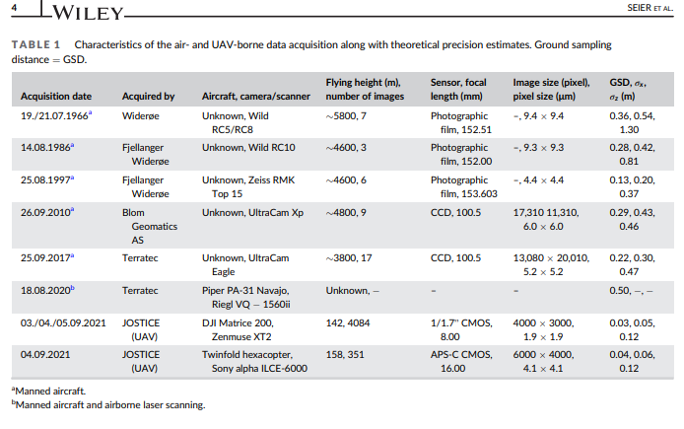

Slide 30
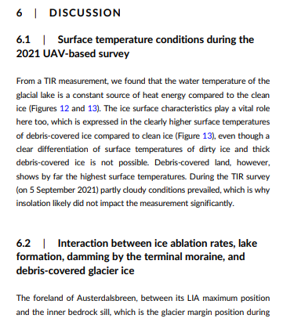
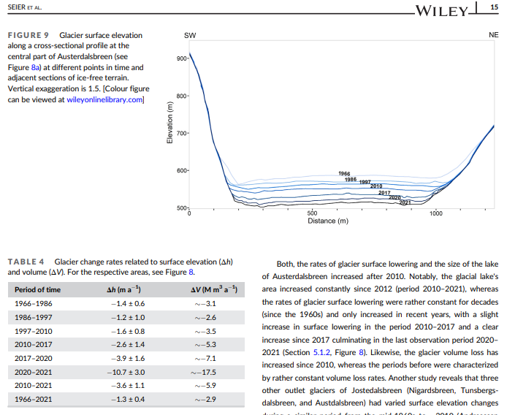

Slide 31
К разделу Обсуждения:
Интерпретация результатов
Самый важный раздел
Обсудите результаты
Сравните опубликованные результаты со своими
Избегайте:
Заявления, выходящие за рамки того, что могут подтвердить результаты
Неспецифические выражения
Новые термины, еще не определенные или не упомянутые в вашей статье
Спекуляции о возможных интерпретациях, не основанных на фактах

Slide 32
Заключение
Что содержится в работе?
Что было достигнуто в работе / исследовании?
Ключевые результаты с оценочными комментариями
Последствия результатов
Потенциальные или фактические ограничения
Потенциальное или фактическое применение
Как исследование продвигает знания
Потенциальные будущие направления исследований

Slide 33
Аннотация
Аннотация - сокращенное, точное изложение содержания статьи;
Она позволяет читателям быстро ознакомиться с содержанием статьи и, как и заголовок, позволяет лицам, заинтересованным в документе, получить его из баз данных реферирования и индексирования.
На основании аннотации читатели часто решают, стоит ли читать всю статью.
Аннотация должна отражать основной результат (включая наиболее важные), а также связь с эмпирическими результатами.
Структурированные аннотации, охватывающие определенные темы, могут требоваться некоторыми журналами.

Slide 34
Существует четыре основных типов аннотаций:
1. Простой/стандартный абстракт
2. Структурированные аннотации, которые имеют такие заголовки, как "История вопроса", "Цели".
3. Метод/Результаты и т.д. - некоторые журналы
4. Аннотация, которая существует наряду с заявлением о значимости или списком основных моментов - некоторые журналы
Графические аннотации некоторые журналы принимают или поощряют основные моменты.

Slide 35
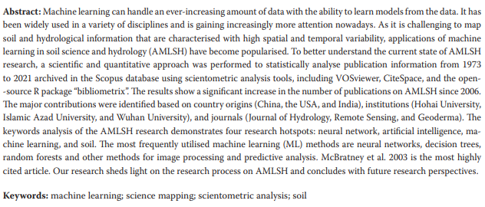
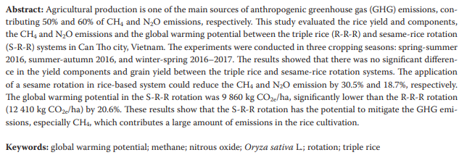

Slide 36
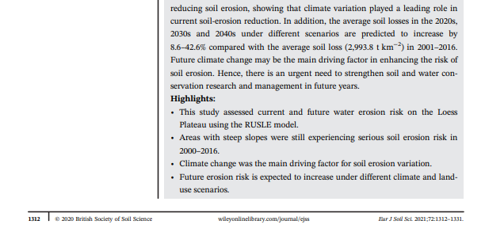

Slide 37
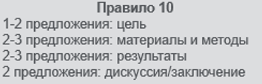
К абстракту:
Чем короче тем лучше
Обобщите проблему, методы, результаты и выводы
Убедитесь, что написан, ясно и легко для понимания
Убедитесь, что абстракт точный и конкретный, а также запоминающийся

Slide 38
Ключевые слова
Ключевые слова или фразы, предназначенные для индексирования и каталогизации
Выберите наиболее важные и наиболее специфические термины, которые вы можете найти в своей работе
Чтобы помочь нужным читателям найти вашу работу, придерживайтесь конкретных ключевых слов.
Включите более общие термины, если ваша работа имеет междисциплинарное значение.
Слова, которые встречаются в названии статьи, обычно не следует включать.

Slide 39
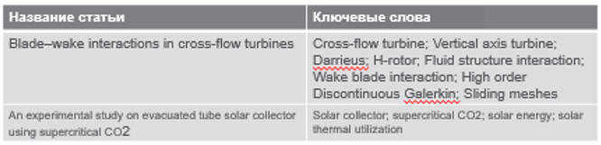
Важно помнить, что ключевые слова:
Используются службами индексирования
Должны быть конкретными
Следует использовать только общепринятые сокращения (например, ДНК)

Slide 40
Название статьи
О чем эта статья?
Предсказывает ли заголовок направленность и содержание статьи?
Название должно быть интересным, кратким, информативным - и достаточно точным для использования в системах индексирования и библиографических базах данных.
Сколько существительных в каждом заголовке?
Легко ли понять заголовок всем целевым читателям?
Нет ли в заголовке грамматической двусмысленности?
Ясен ли вклад или потенциальное применение исследования из названия?
Заголовок должен быть полностью объясняющим. Основная его функция заключается в информировании читателей об исследовании.
Большинство журналов предпочитают короткие названия, обычно 100 символов (включая пробелы между словами) или 10-12 слов.

Slide 41
Anthropogenic disturbance of aquatic biodiversity and water quality of an urban river in Penang, Malaysia
The effects of slope and altitude on soil organic carbon and clay content in different land-uses: A case study in the Czech Republic
Simulation of internal nitrogen release from bottom sediments in an urban lake using a nitrogen flux model
Modelling of alluvial soil quality and production in permanent banana Harton plantations
Temporal variation in soil rill erodibility and critical shear stress during concentrated flow for three different crops
Strategies and methods for predicting soil organic matter at the field scale based on the provincial near infrared spectral database
Psychoactive substances in soils, plants, freshwater and fish: A mini review
Overview of the Geothermal Sources in Kyrgyzstan

Slide 42
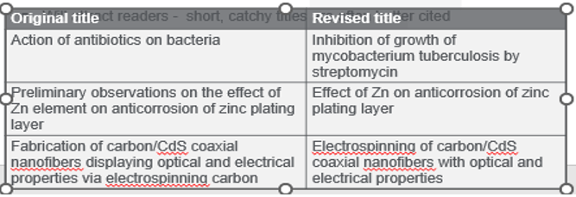
Должен определить основную проблему статьи
Должно быть лаконично
Но также точные, недвусмысленные, конкретные и полные
Следует использовать профессиональный язык и избегать редко используемых сокращений.

Slide 43
Советы для выбора тренодовой темы
Тема должна привлекать внимание читателя
Содержать как можно меньше слов
Адекватно описывать контент
Коротко, лаконично и понятно
Определять основную проблему
Не использовать профессиональный жаргон или аббревиатуры

Slide 44
Благодарности
Кратко опишите любую существенную помощь, полученную от организаций или частных лиц, будь то гранты, материалы, техническая помощь или советы.
В большинстве научных работ есть много людей, которые в той или иной мере помогали в подготовке письменной версии или самого исследования.
Не каждая помощь должна быть отмечена, только наиболее полезная/распространенная.
Раздел благодарности должны быть написаны от первого лица.

Slide 45

В Благодарности упоминаются:
Советники – Руководители
Грантодатели и спонсоры
Корректоры
Поставщики, которые могли предоставить исследовательские материалы

Slide 46
Литература
Не включайте слишком много ссылок
Всегда убедитесь, что вы полностью указали и прочитали материал, на который ссылаетесь
Избегайте чрезмерного самоцитирования или цитирования публикаций из того же региона или института
Соответствовать всем требованиям, изложенным в инструкции для авторов
Рассмотрите возможность использования диспетчера ссылок, такого как Mendeley

Slide 47
Редактирование
Средний объем научной статьи составляет от 7000 до 10000 слов.
Средняя длина абзаца в научных журналах составляет 150-170 слов.
Средняя длина предложения в большинстве журналов составляет 20-26 слов.
Избегайте абзацев на целую страницу и скоплений коротких или состоящих из одного предложения абзацев.
По возможности начинайте абзац со вступительного слова, передающего функцию абзаца.
Примеры: теперь мы рассмотрим связь между... . Для решения этого вопроса мы использовали... . Взятые вместе, эти исследования предполагают, что.... Есть две потенциальные альтернативы такому подходу....

Slide 48
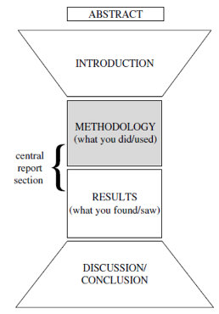

Slide 49

Спасибо за
внимания!!!
Вопросы…

